Slide 2
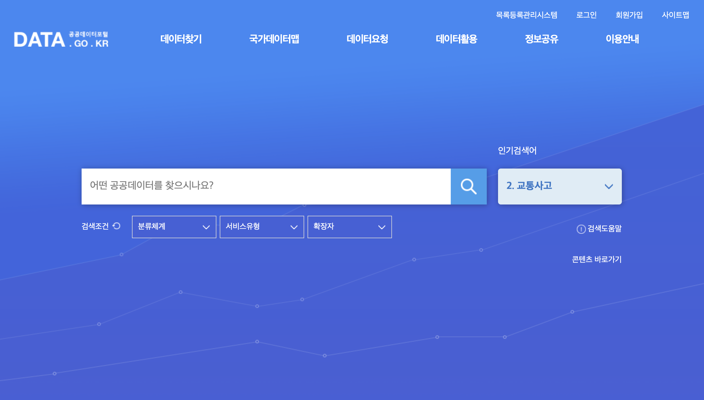
공공데이터 활용
정부 공공데이터 포털 접속
https://www.data.go.kr/

Slide 3
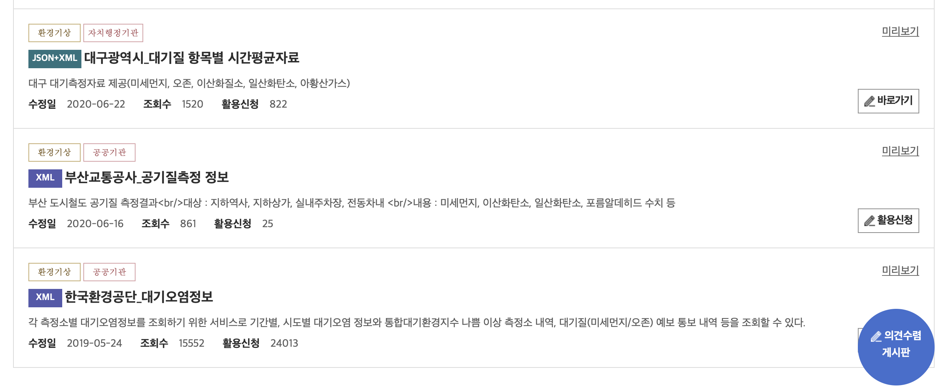
공공데이터 활용
미세먼지 공공데이터 받기
검색창에 미세먼지 검색 -> 한국환경공단_대기오염정보 선택

Slide 4
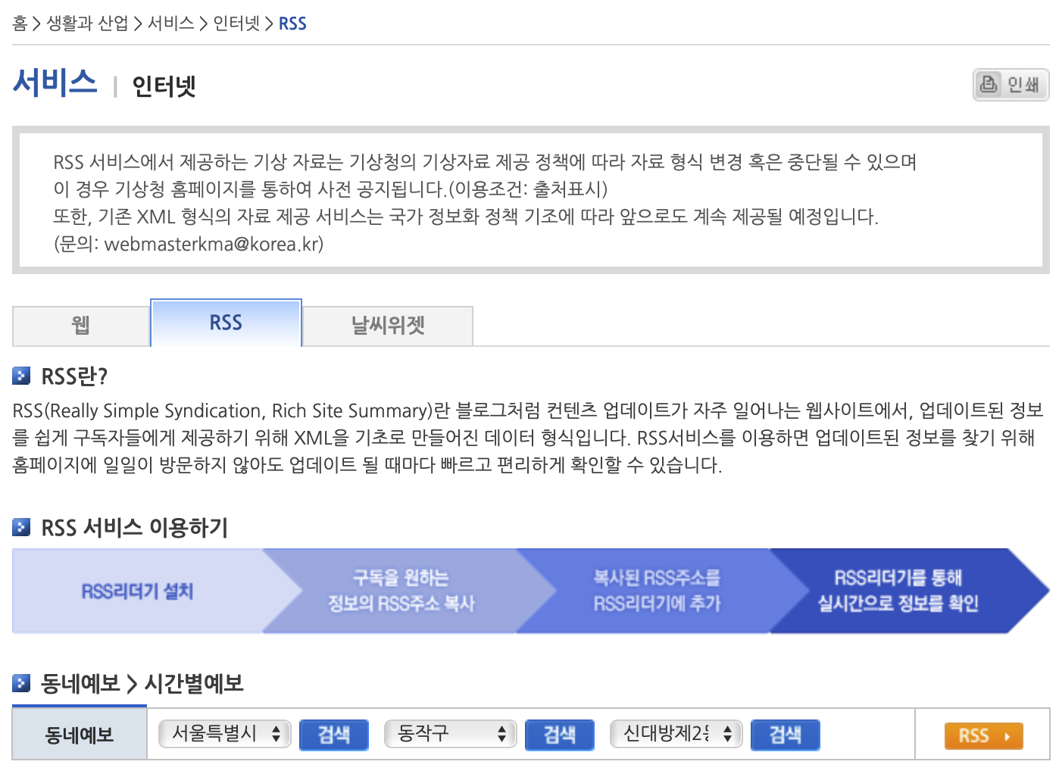
공공데이터 활용 날씨 정보 받아오기
기상청에서 날씨정보 받기
http://www.weather.go.kr/weather/lifenindustry/sevice_rss.jsp

Slide 5
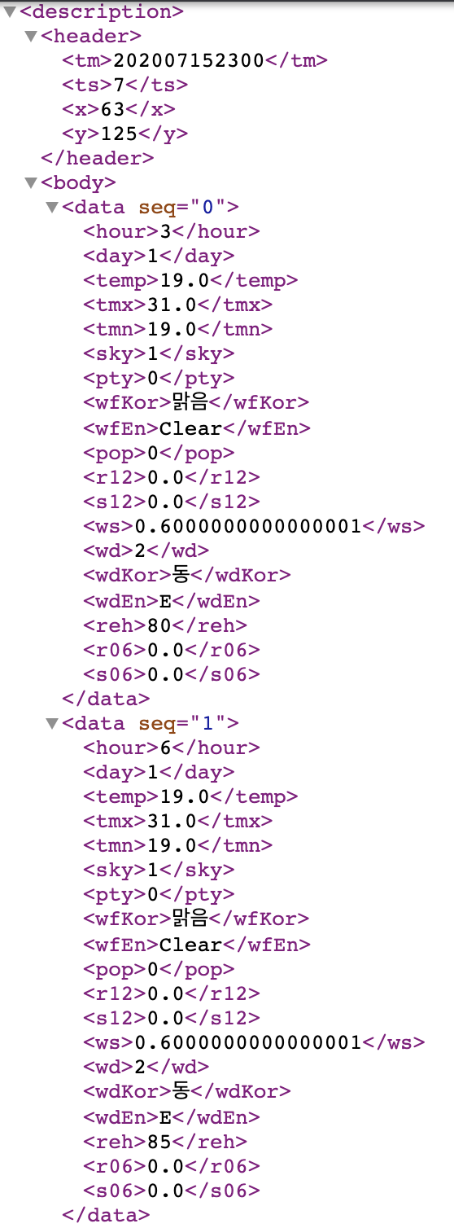
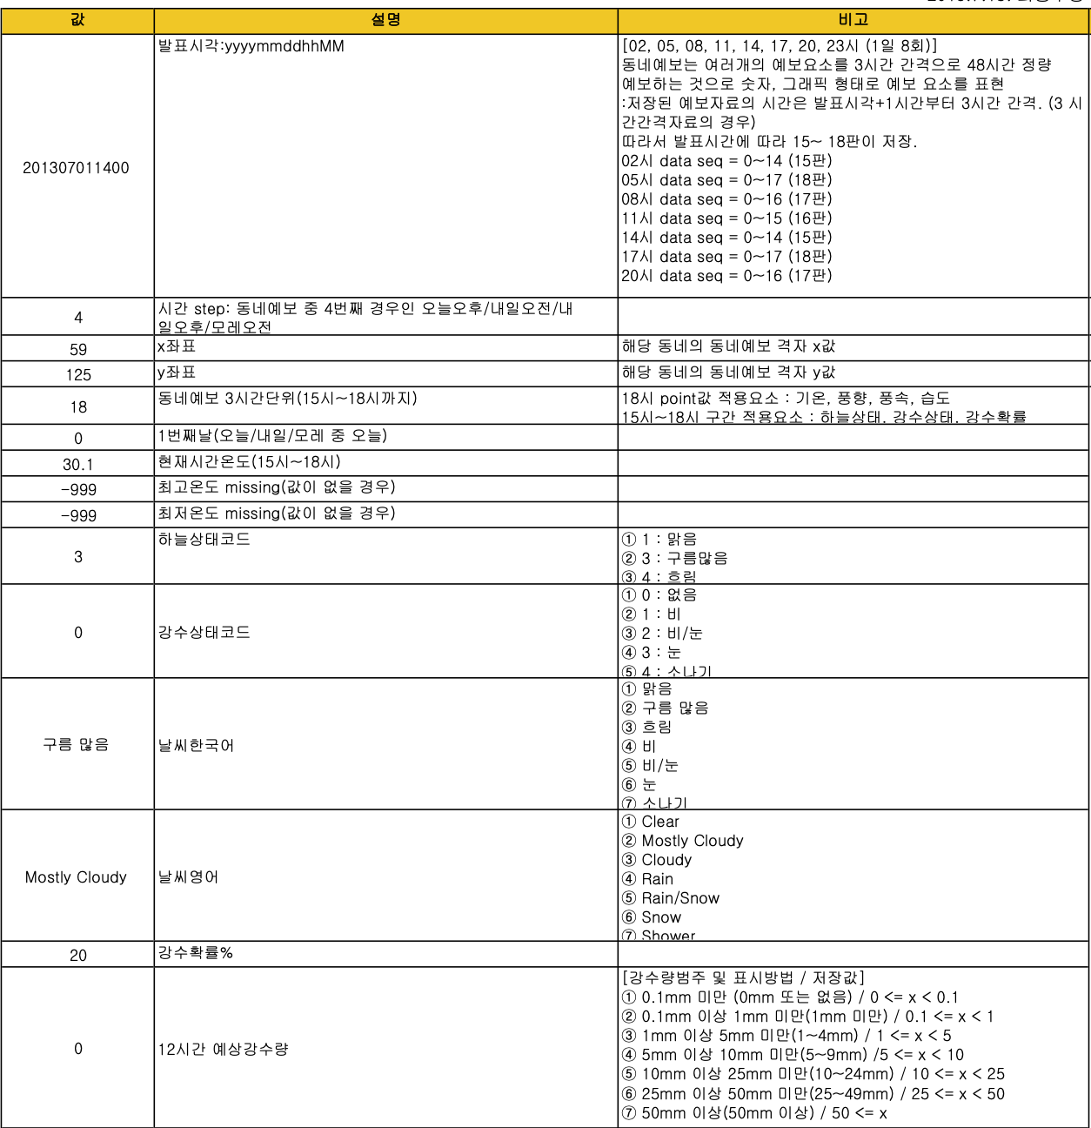
공공데이터 활용 날씨 정보 받아오기
http://www.weather.go.kr/images/weather/lifenindustry/dongnaeforecast_rss.pdf

Slide 6
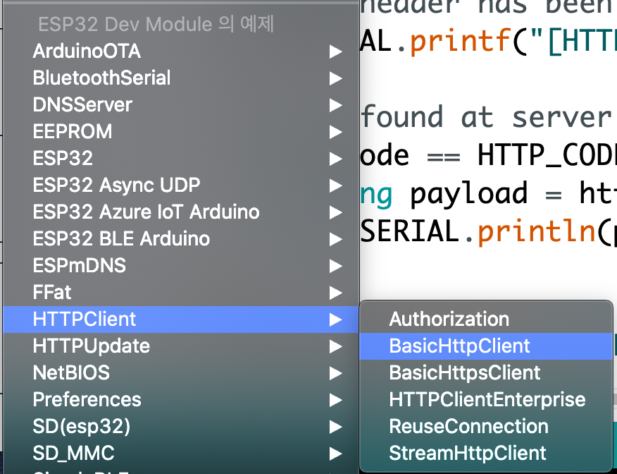
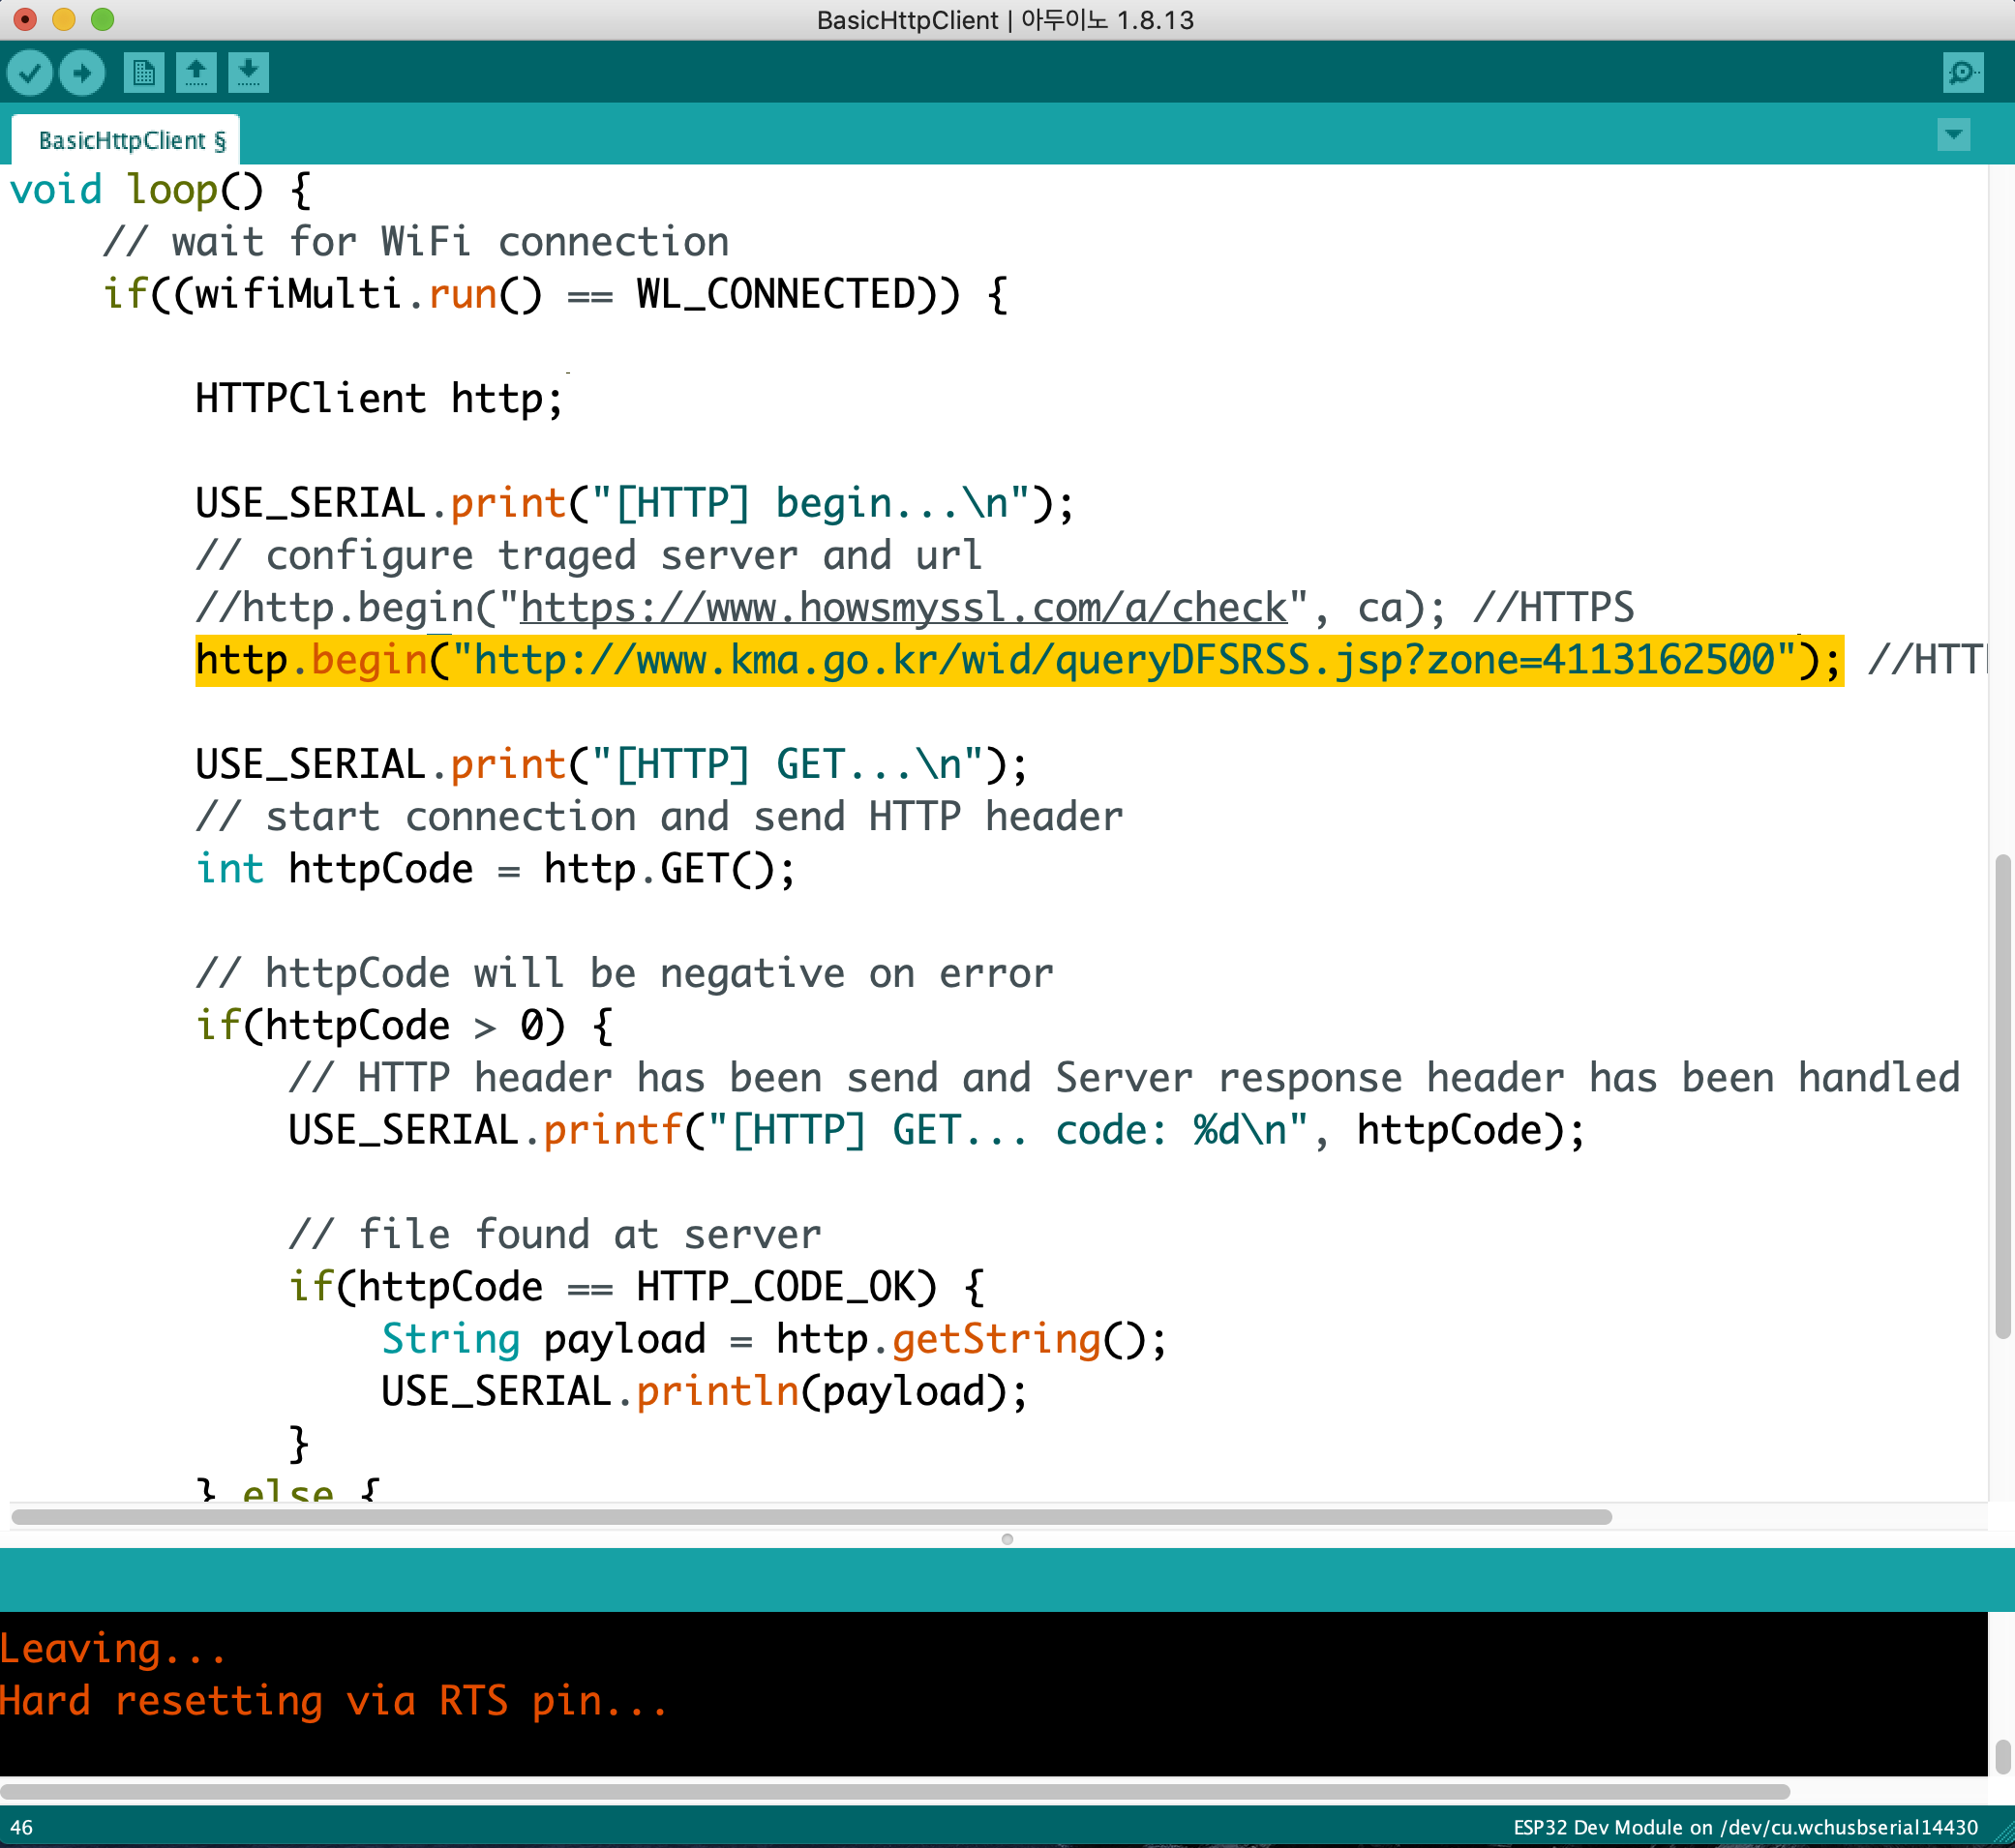
공공데이터 활용 날씨 정보 받아오기
파일 -> 예제 -> HTTPClient -> BasicHttpClient

Slide 7
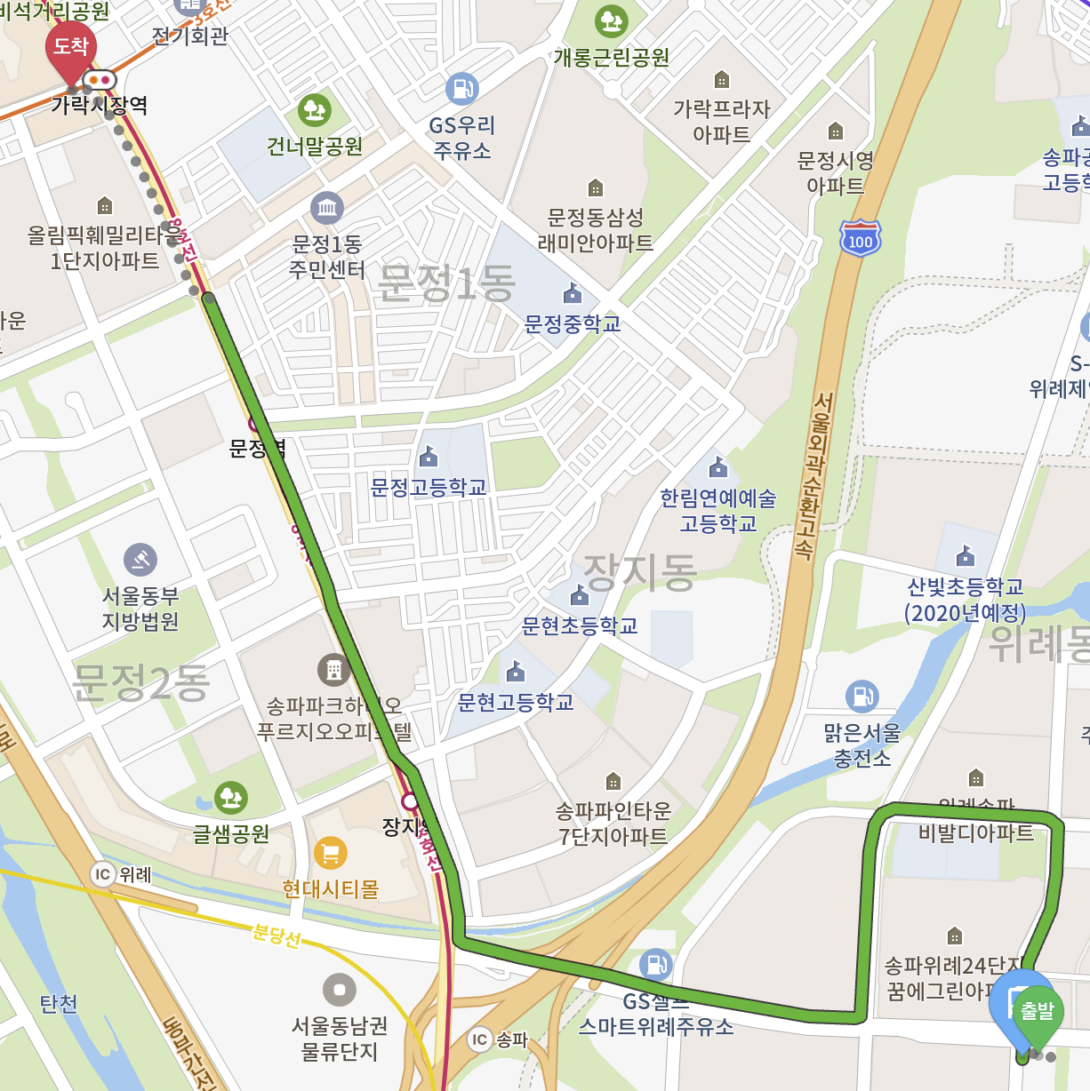
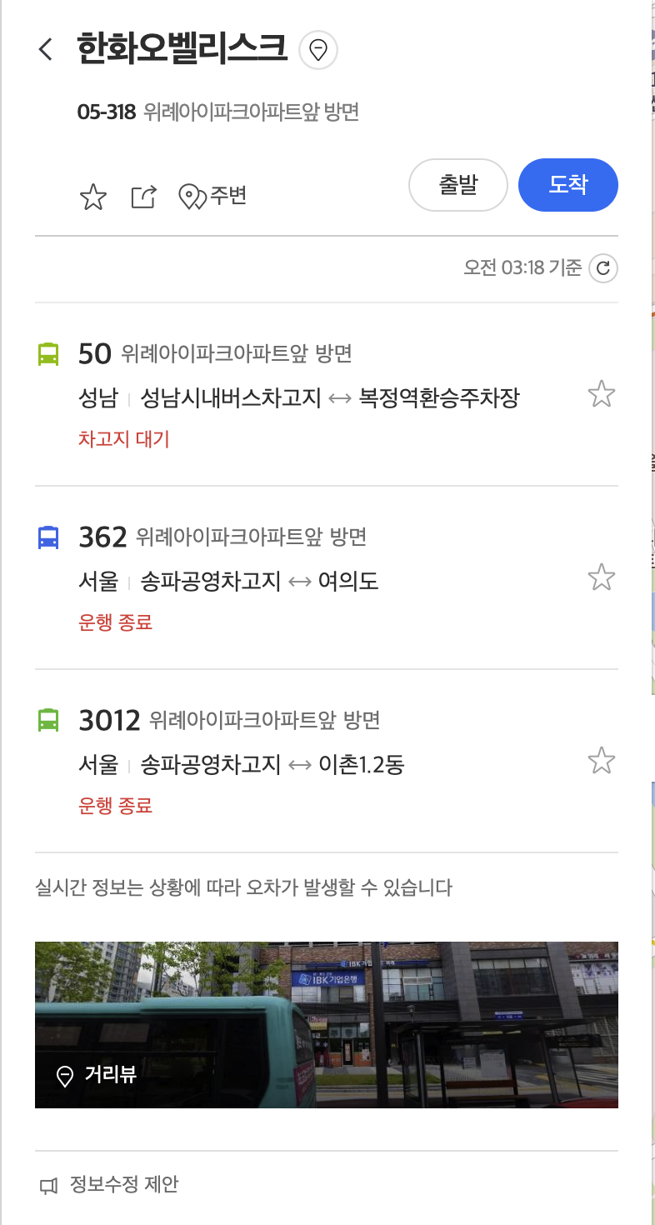
공공데이터 활용 버스 도착 정보 받아오기
예시) 위례한화오벨리스크 정류장 -> 가락시장역
도착정보를 알 수 있으면 준비하기 편할텐데
한화오벨리스크 정류장의 50번 버스 도착정보를 알아보자

Slide 8
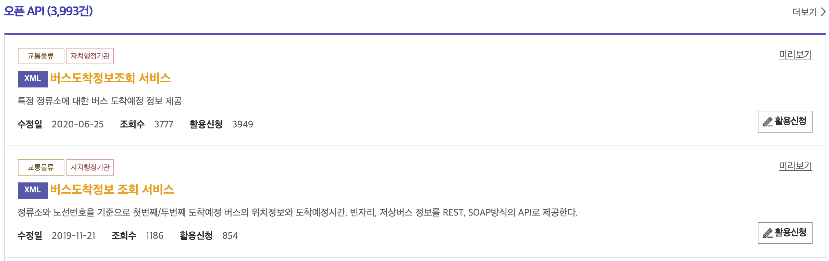
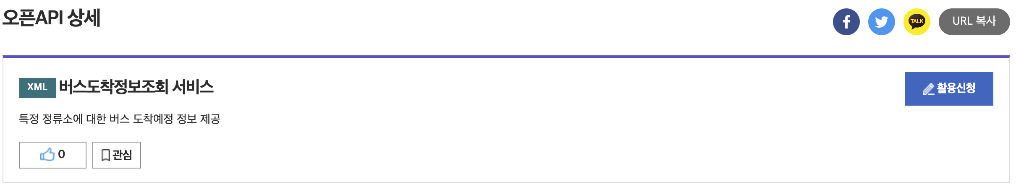
공공데이터 활용 버스 도착 정보 받아오기
경기도 기준 원하는 버스 도착 정보 얻기
버스노선 조회 서비스
정류소 조회 서비스
버스 도착 정보 조회 서비스

Slide 9
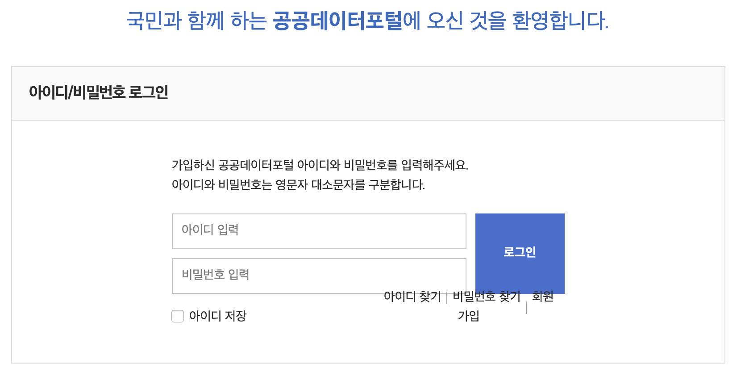
공공데이터 활용 버스 도착 정보 받아오기
활용신청 버튼 -> 회원가입

Slide 10
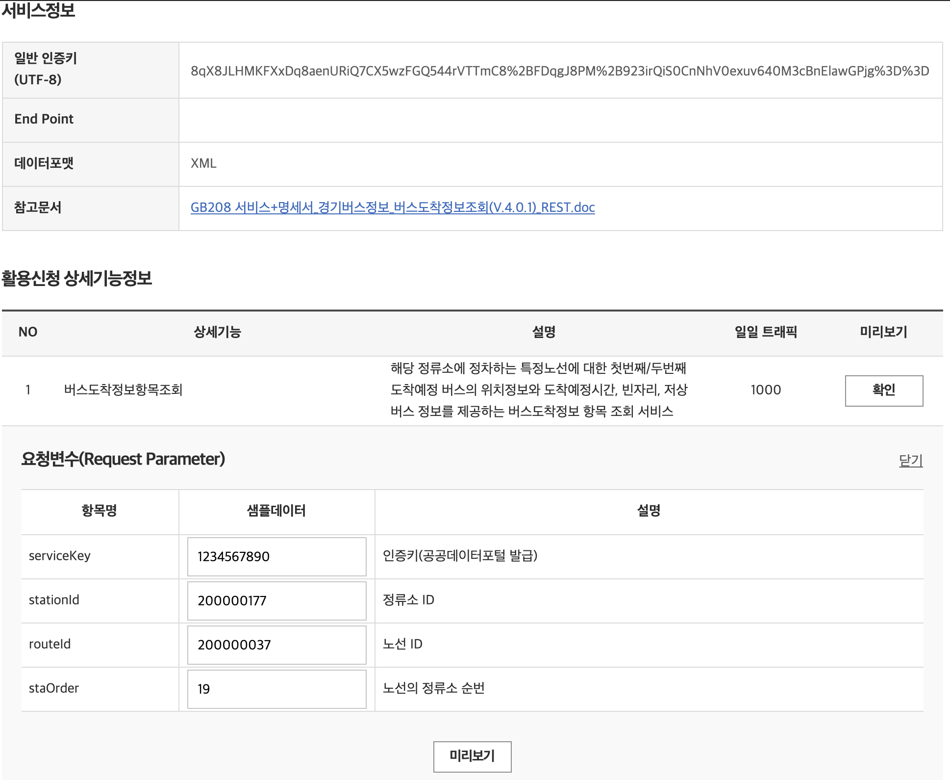
공공데이터 활용 버스 도착 정보 받아오기
serviceKey 는 부여받은 일반 인증키 사용
stationId
routeId
staOrder
필요

Slide 11
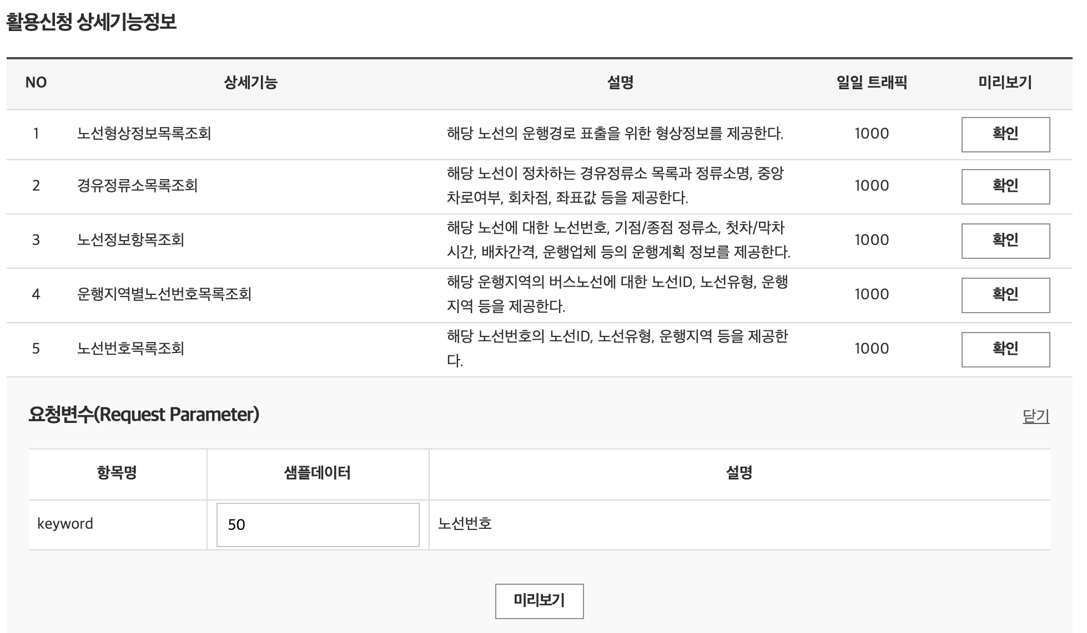
공공데이터 활용 버스 도착 정보 받아오기
“버스 노선 조회 서비스”의 “노선번호목록조회” 기능으로 routeId를 얻자
버스번호

Slide 12
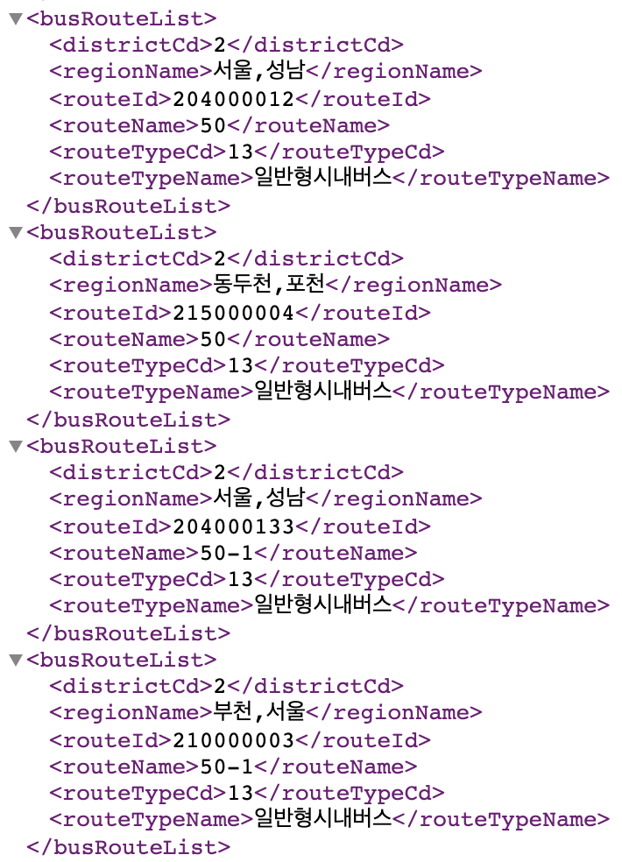
공공데이터 활용 버스 도착 정보 받아오기
routeName에 50이 들어간
모든 버스 정류장이 보이지만,
구분할 수 있음.
즉, 우리가 원하는 routeId는
204000012 임을 알수가 있음.

Slide 13
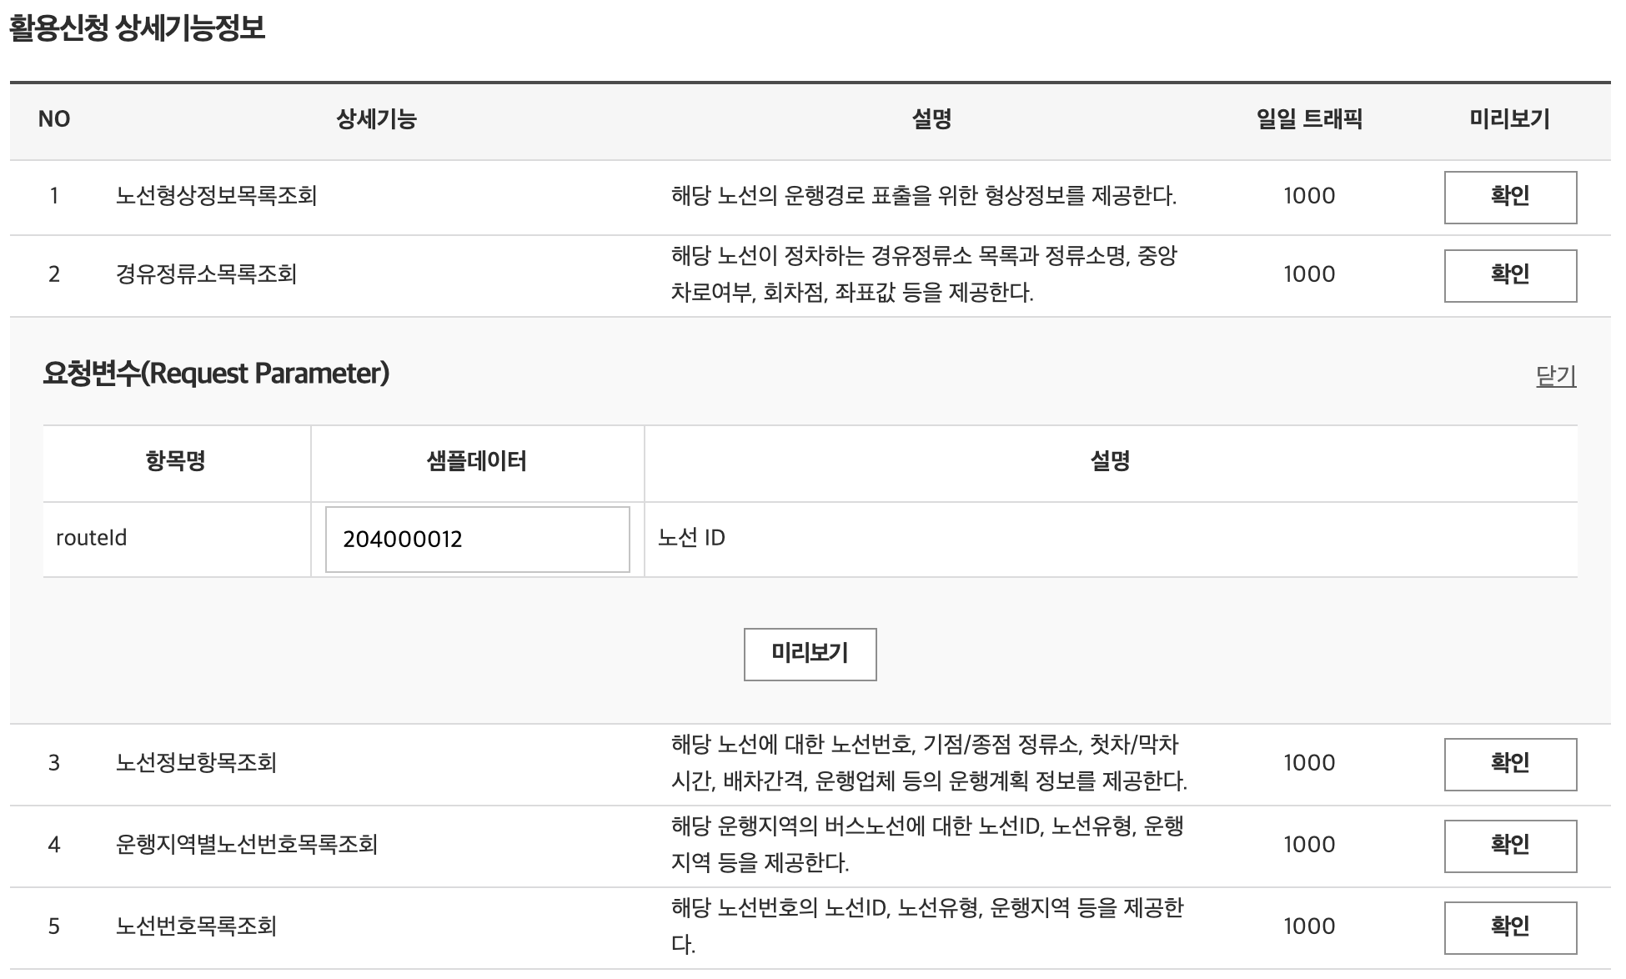
공공데이터 활용 버스 도착 정보 받아오기
“버스 노선 조회 서비스”의 “경유정류소목록” 기능으로 stationId를 얻자
전에 얻은 routeId를 입력하여 정류소 번호인 stationId를 조회

Slide 14
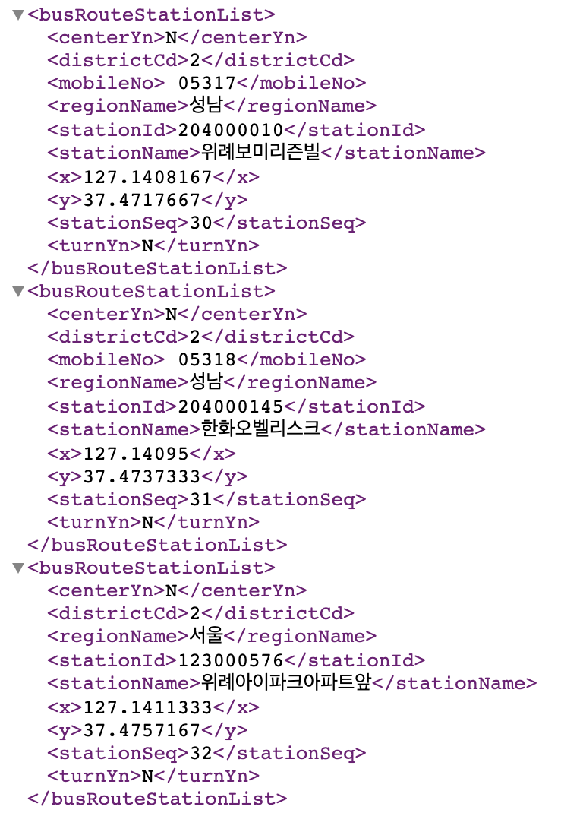
공공데이터 활용 버스 도착 정보 받아오기
한화오벨리스크의 stationId인
204000145를 알 수 있음

Slide 15
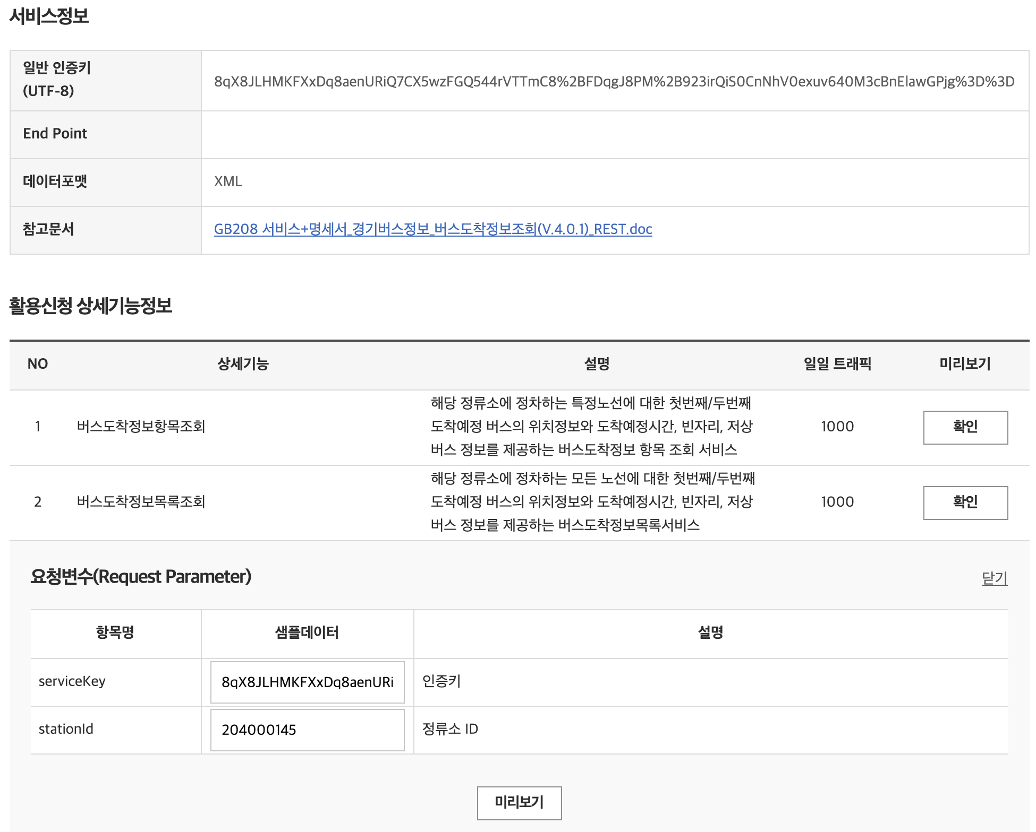
공공데이터 활용 버스 도착 정보 받아오기
“버스 도착 정보 조회 서비스”의 “버스도착정보목록” 기능 사용
serviceKey는 일반 인증키를 넣고, 전에 얻은 stationId 넣기

Slide 16
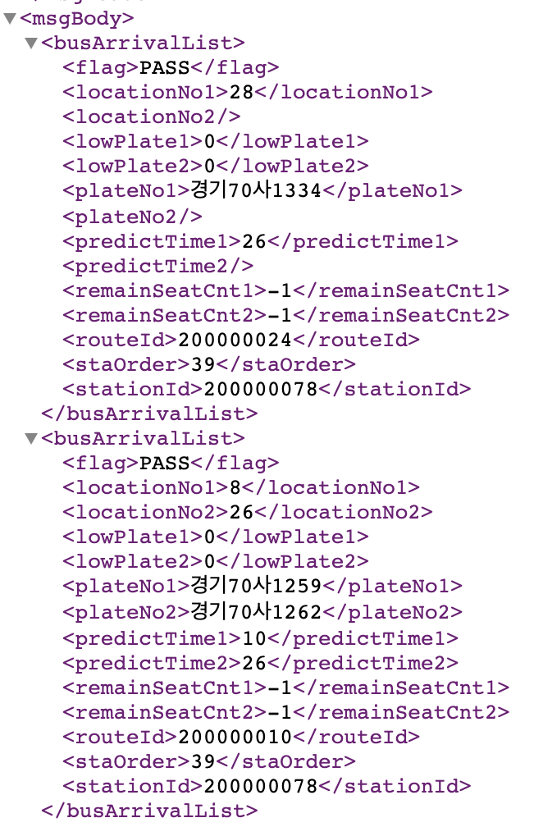
공공데이터 활용 버스 도착 정보 받아오기
“버스 도착 정보 조회 서비스”의 “버스도착정보목록” 기능 사용
serviceKey는 일반 인증키를 넣고, 전에 얻은 stationId 넣기

